Slide 1
Особенностях digital-продвижения международного автомобильного бренда
Официальные дилерские центры BMW АвтоХаус и КРАФТ | Лысикова Екатерина Николаевна, Бренд-маркетолог

Slide 2
О бренде BMW
Таблица 1 – Доли рынка премиальных брендов немецкой тройки в России
Бренд | Итог 2020, % | Итог 2019, % | По отношению к 2019, %
BMW | 45 | 42 | +3
Mercedes | 39 | 42 | -3
Audi | 16 | 16 | -0,6
Таблица 2 – Доли рынка премиальных брендов немецкой тройки в Екатеринбурге
Бренд | Итог 2020, % | Итог 2019, % | По отношению к 2019, %
BMW | 45,9 | 36,1 | + 9,8
Mercedes | 32,1 | 35,7 | - 4,1
Audi | 22,0 | 28,3 | - 7,9

Slide 3
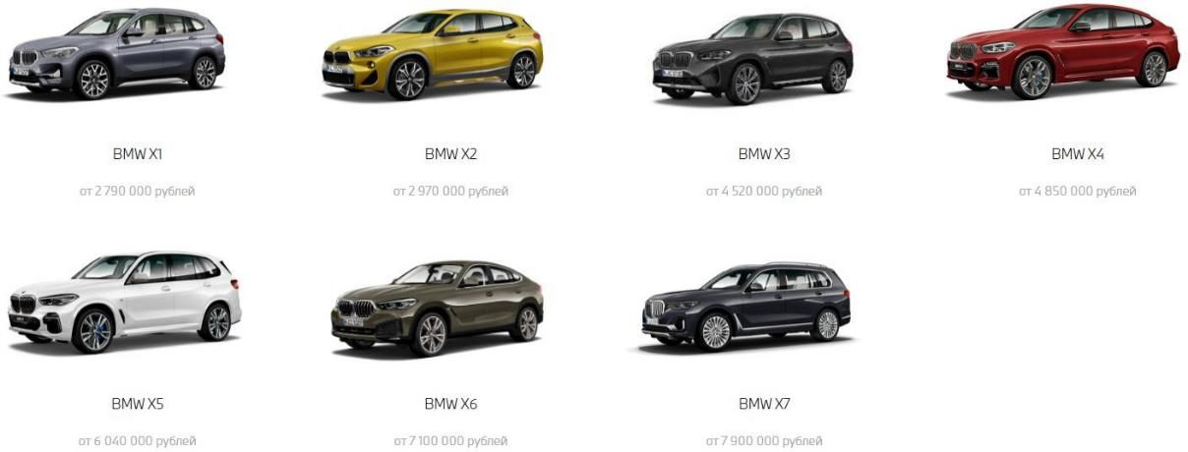
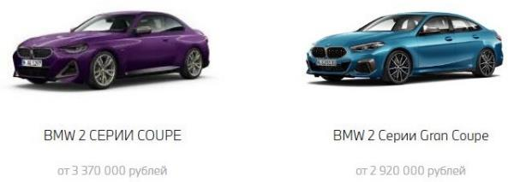
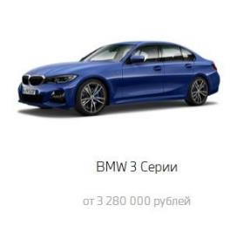
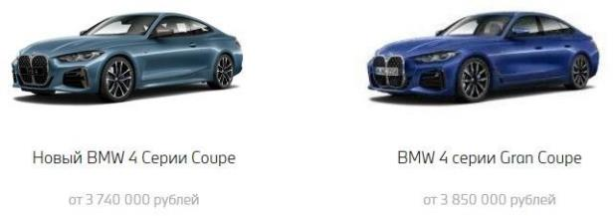
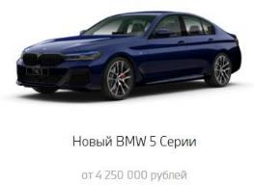
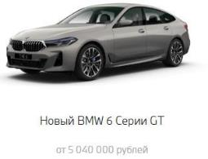
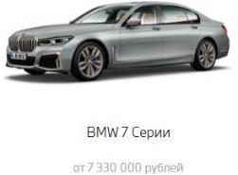
Широкий модельный ряд

Slide 4
Портрет клиента бренда BMW
Мужчина,
- 30-45 лет,
высшее образование,
высокий уровень жизни,
лидер мнений,
увлечения: спорт, активный отдых, путешествия,
критерии выбора автомобиля:
статус, динамика, стиль, технологичность.

Slide 5
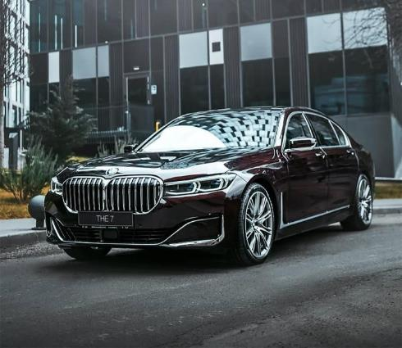
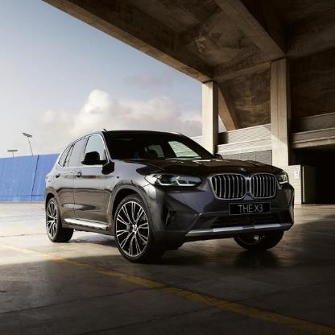
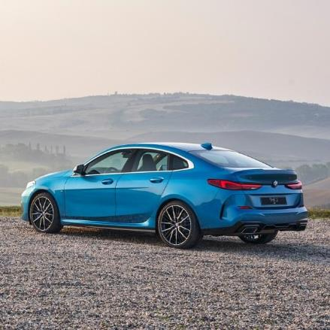
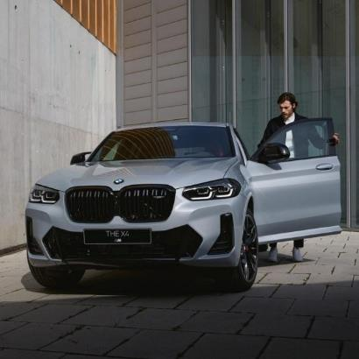
Портрет клиента бренда BMW
Внедорожники для любителей активного отдыха, путешествий
Премиальные седаны для мужчин 40-54 лет, руководителей высшего звена, предпринимателей
Спортивные седаны выбирают молодые люди

Slide 6
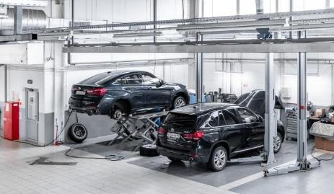
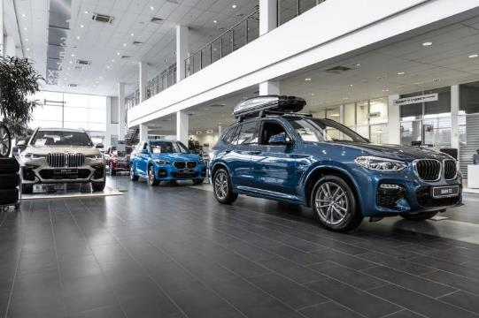
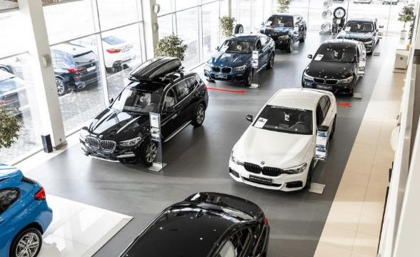
Официальные дилерские центры BMW
Деятельность автоцентров:
продажа новых автомобилей BMW,
сервисное обслуживание,
трейд-ин,
страхование,
лизинг,
кредитование,
продажа оригинальных аксессуаров BMW и доп.оборудования.

Slide 7
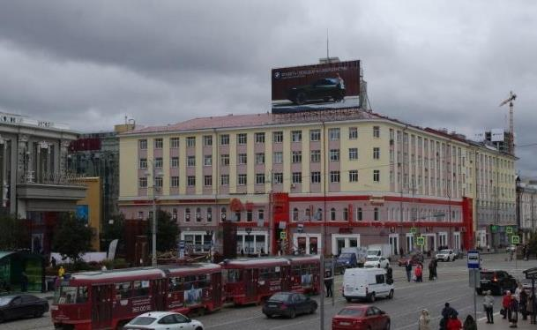
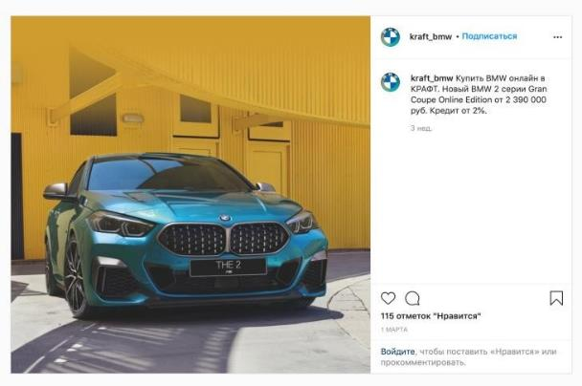
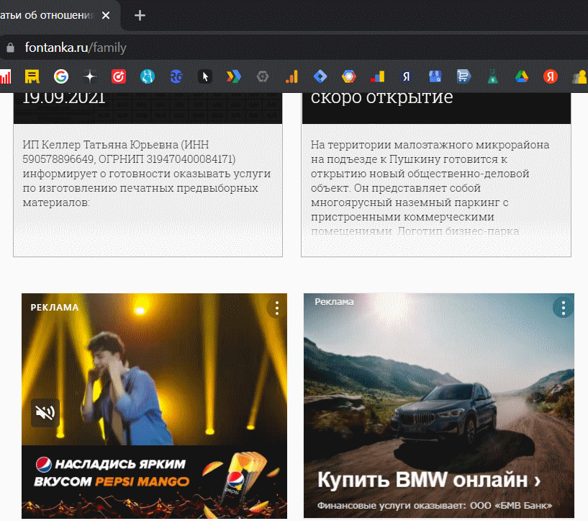
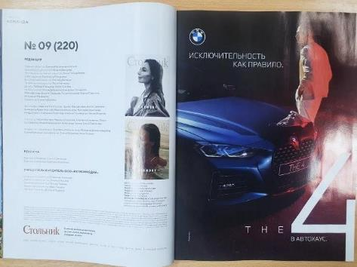
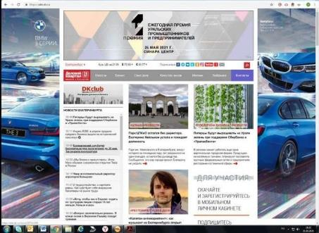
Стратегия «Маркетинг-360»
Использование всех видов маркетинговых инструментов:
Наружная реклама
Таргет
Контекст
Брендирование сайтов
Пресса

Slide 8
Влияние пандемии на автомобильный рынок
Остановка производство на заводах
Правительственные указы
Digital-продвижение
Дефицит свободных автомобилей
Ограничения со стороны дистрибьюторов

Slide 9
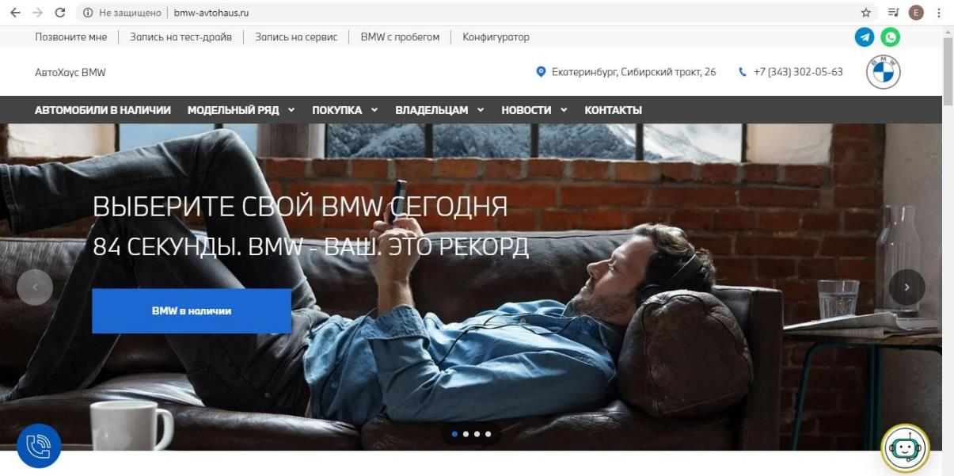
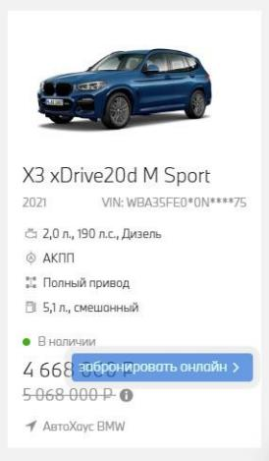
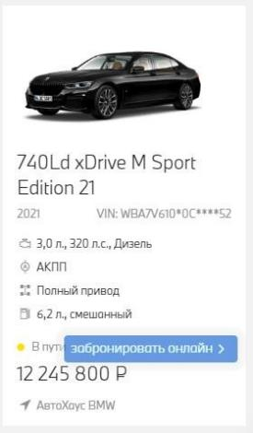
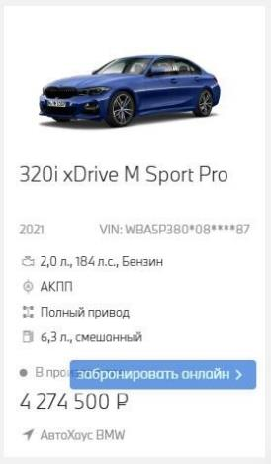
Возможности дилерского сайта
Онлайн-витрина – один из основных инструментов онлайн-продвижения:
автомобили в наличии, в пути и в производстве,
характеристики
автомобиля,
бонус по программе трейд-ин,
ставка и платеж по кредиту.

Slide 10
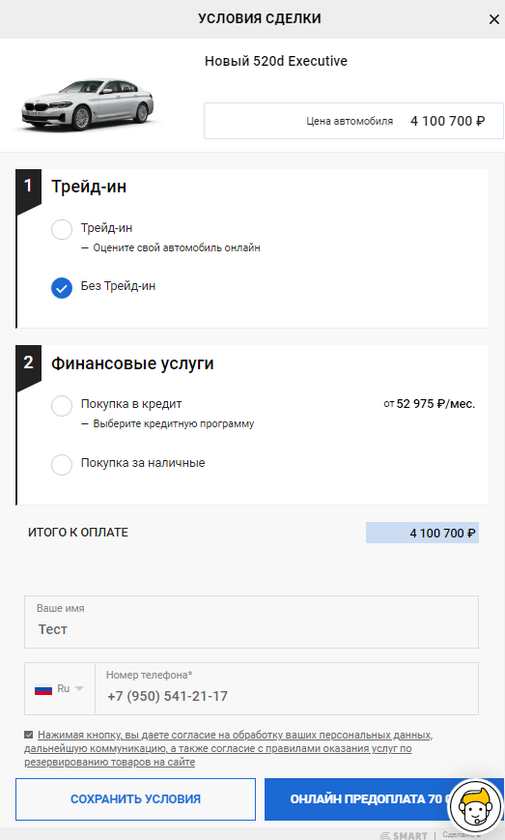
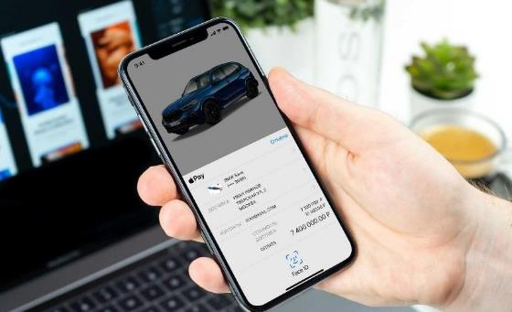
Внедрение нового онлайн-инструмента продвижения
Продукт Smart-контракт – это гибкий конфигуратор сделки покупки автомобиля, в основе которого лежат множественные интеграции с различными финансовыми и страховыми компаниями.
В рамках сервиса клиент может:
оценивать свой автомобиль в trade-in;
выбрать кредитную программу и получить одобрение
кредита онлайн;
приложить свои документы;
получить готовое коммерческое предложение.

Slide 11
Эффективность внедрения нового онлайн-инструмента продвижения
Таблица 3 – Статистика заявок с сайта BMW КРАФТ
Месяц | Количество заявок с сайта на обратный звонок | Заявки Smart- контракт | Онлайн-бронирование с внесением предоплаты | Онлайн-продажа автомобиля (полный процесс до выдачи)
Янв.21 | 16 | 0 | 0 | 0
Фев.21 | 10 | 5 | 2 | 0
Мар.21 | 9 | 7 | 2 | 1

Slide 12
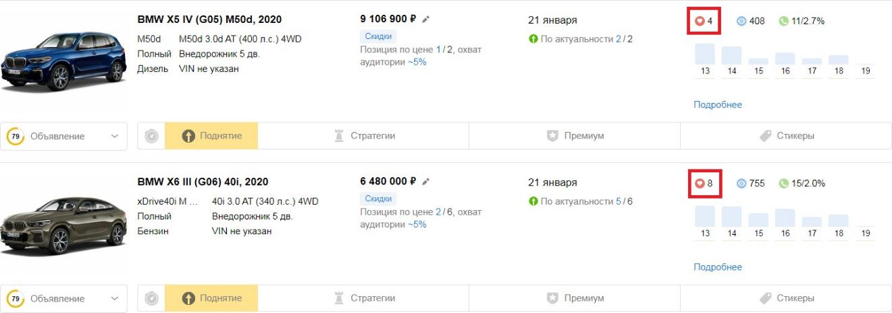
Размещение на классифайдах
Таблица 4 – Статистика звонков с Авто.ру
Звонки Авто.ру
 | Январь | Февраль
Выгрузка, кол-во а/м | 25 | 25
Целевые звонки | 18 | 46
Пропущенные звонки | 0 | 0
60
40
20
0
Звонки
янв.21 фев.21

Slide 13
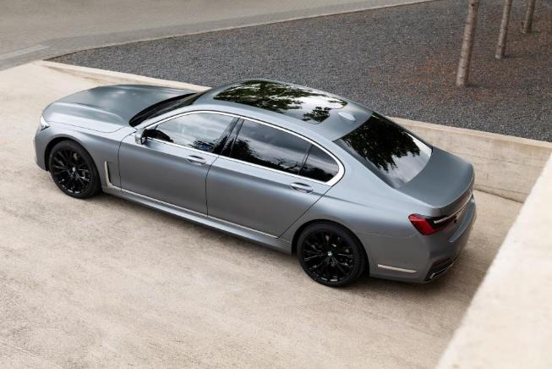
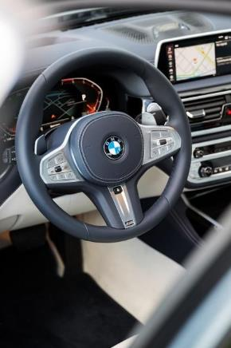
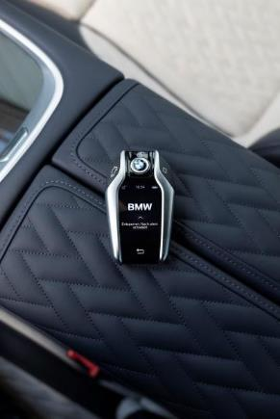
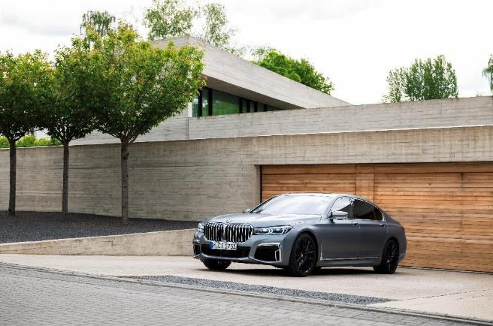
Стратегическое планирование в рекламе – ключевой этап разработки эффективной кампании
Разработка рекламной кампании:
Модель автомобиля – BMW 7 серии.
Цель рекламной кампании – увеличить узнаваемость бренда BMW. Основная задача – увеличение продаж BMW 7 серии – лидера среди седанов премиум-класса.
Потребитель – ограниченный круг с высоким уровнем дохода, кто ценит качество и надежность, кому важен статус и скорость.

Slide 14
Медиабриф для запуска рекламной кампании
Таблица 5 – Основная информация о компании и товаре для медиабрифа
Название компании | BMW КРАФТ
Товар/услуга | Автомобиль BMW 7 серии
Марка | BMW
Как долго марка присутствует на рынке, история марки | Марка присутствует на мировом рынке более 100 лет.
Перечислите потребительские свойства (характеристики) рекламируемого товара | BMW 7 серии стал воплощением современной роскоши, внушительного облика и максимального комфорта. Премиум- седан, сочетающий в себе маскулиную красоту и спортивные характеристики мощного двигателя. Масштаб для личности.
Почему покупатели выбирают именно ваш товар/услугу? | качество, проверенное временем; рекомендации знакомых, являющихся клиентами компании; оптимальное соотношение цены и качества; удовольствие от вождения.
Оцените уровень качества | Уровень качества на уровне конкурентов, входит в тройку лидеров.
Доля на рынке товара/услуги | 45,9 %

Slide 15
Медиабриф для запуска рекламной кампании
Таблица 6 – Каналы сбыта и ценовая политика компании
Форма продажи (крупный, мелкий опт, розница) | Розница
Места продаж (оптовые рынки, магазины, супермаркеты и т.д.) | Официальный дилерский центр BMW КРАФТ (г. Екатеринбург, Металлургов, 82)
Рыночная позиция | №1 на рынке автомобилей премиум-сегмента среди «немецкой тройки»; является одним из лидеров среди премиум-седанов.
Розничная цена (ценовой сегмент) | Выше среднего
Уровень цен на товар/услугу | На уровне конкурентов

Slide 16
Медиабриф для запуска рекламной кампании
Таблица 7 – Целевая аудитория BMW 7 серии и описание конкурентов
Корпоративные потребители (сфера бизнеса, форма собственности) | Корпоративные клиенты – это банки, филиалы федеральных компаний, небольшие фирмы, бюджетные организации.
Частные лица: кто является потребителем и покупателем? | Род занятий – руководители высшего звена, предприниматели. Уровень дохода – от 300 тыс. руб. на человека. Пол – преимущественно мужчины от 40 до 54 лет. Семейное положение – женатые, с детьми и без, холостые.
Мотивы покупки | автомобиль как средство передвижения; отображение статуса и имиджа; инвестиции.
Основные конкуренты, конкурирующие марки, их доли на рынке | – Mercedes-Benz – 32,1%; – Audi – 22,0%.
Розничная цена (ценовой сегмент) | Сегмент выше среднего
Ваше мнение по поводу рекламы конкурентов | Рекламная активность конкурентов есть, но не активная

Slide 17
Медиабриф для запуска рекламной кампании
Таблица 8 – Информация о проводимых рекламных кампаниях
Позиционирование марки в ранее проводимых рекламных кампаниях | Время получить уникальные привилегии на покупку автомобилей BMW и максимальное удовольствие от вождения с BMW КРАФТ.
Цели рекламной кампании | Увеличение объемов продаж; Формирование предпочтений к марке.
Предполагаемые средства распространения рекламы | Контекстная реклама (РСЯ)
Сроки планируемой рекламной кампании или отдельных ее частей | Март 2021 год
Смысл основного рекламного сообщения | BMW 7 серии стал воплощением современной роскоши, внушительного облика и максимального комфорта. Премиум-седан, сочетающий в себе маскулиную красоту и спортивные характеристики мощного двигателя. Масштаб для личности.
Характер бренда, тон рекламного сообщения | Характер бренда – современный, деловой, динамичный, индивидуальный, роскошный, статусный. Тон рекламного сообщения – рациональный, реалистичный, доверительный.

Slide 18
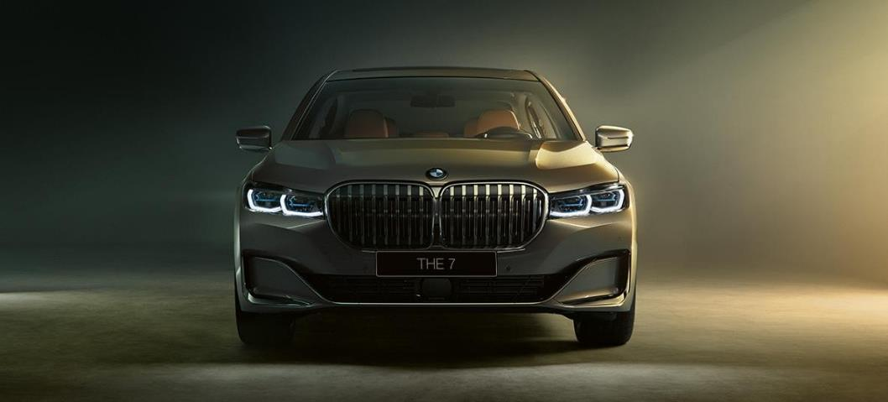
Результаты рекламной кампании
Таблица 9 – Воронка продаж КРАФТ по BMW 7 серии
Траф. ПЛАН | Траф. ФАКТ | % вып- ния плана по траф. | Кол- во РЛ ПЛАН | Кол- во РЛ ФАКТ | Конвер- сия РЛ в контр. ПЛАН | Конвер- сия РЛ в контр. ФАКТ | Контракт ПЛАН | Контракт ФАКТ | Продаж ПЛАН | Продаж ФАКТ
6 | 9 | 150% | 5 | 9 | 19,2% | 33,3% | 2 | 3 | 1 | 1

Slide 19
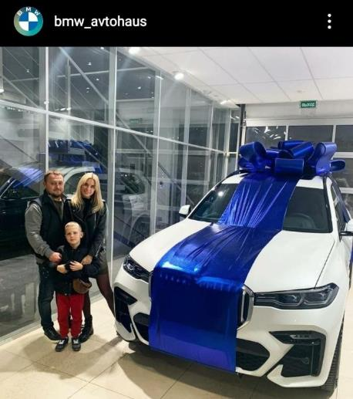
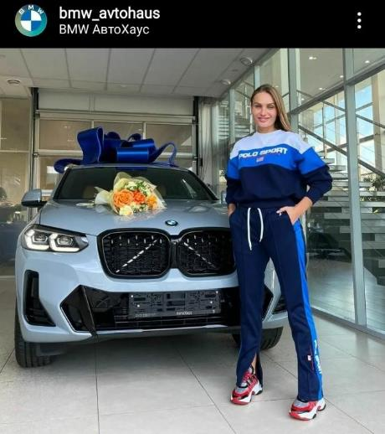
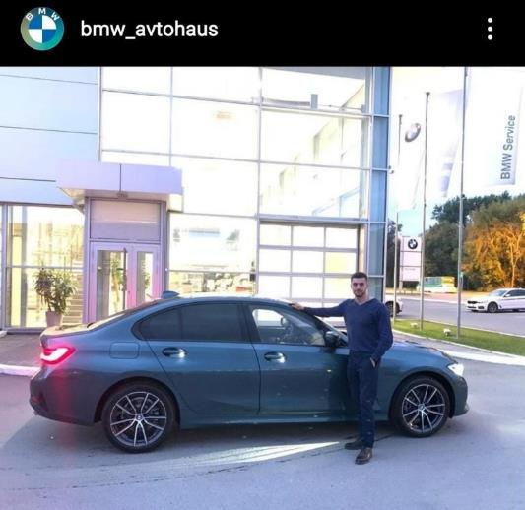
Social Media Marketing
Формирование коммуникационного поля играет весомую роль в управлении продвижением бренда.
1. Пользовательский контент – фото и видео с клиентами на выдаче автомобиля.

Slide 20
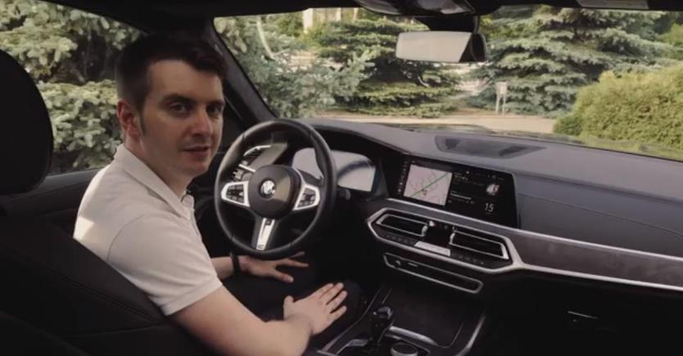
Social Media Marketing
Формирование коммуникационного поля играет весомую роль в управлении продвижением бренда.
2. Видео-контент – обзоры, запуски новых моделей, советы по эксплуатации и уходу
Советы от Эксперта BMW

Slide 21
Контент-план
Дата | 1-февр. | 2-февр. | 3-февр. | 4-февр. | 5-февр. | 6-февр. | 7-февр.
Рубрика | Продающий |  |  | Информ. |  |  | Продающий
Пост | В наличии BMW 320i ER = 14 |  |  | Новость о повышении цен BMW ER = 7 |  |  | Сохраняем то, что ценно (Сервис) ER = 5
Дата | 8-февр. | 9-февр. | 10-февр. | 11-февр. | 12-февр. | 13-февр. | 14-февр.
Рубрика | Информ. |  |  | Продающий |  |  | Имидж
Пост | Крафт - лучший дилер 2020 ER = 11 |  |  | BMW Лизинг ER = 6 |  |  | Новый BMW M5 CS ER = 9
Дата | 15-февр. | 16-февр. | 17-февр. | 18-февр. | 19-февр. | 20-февр. | 21-февр.
Рубрика | Развлекат. |  |  | Информ. |  | Развлекат.
Пост | Выдача нового авто в КРАФТ ER = 10 |  |  | Лучший продавец по итогам января 2021 ER = 16 |  | Конкурс с 13byblackstar ER = 37
Рубрика | Развлекат.
Пост | Выдача нового авто в КРАФТ ER = 10
Дата | 22-февр. | 23-февр. | 24-февр. | 25-февр. | 26-февр. | 27-февр. | 28-февр.
Рубрика |  | Развлекат. |  |  | Имидж
Пост |  | День М настал ER = 9 |  |  | BMW 7 серии ER = 6

Slide 22
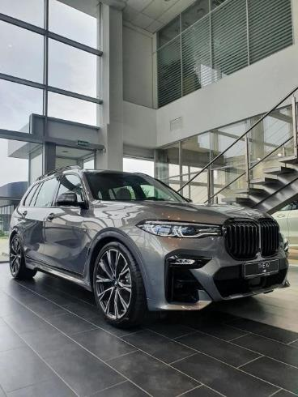
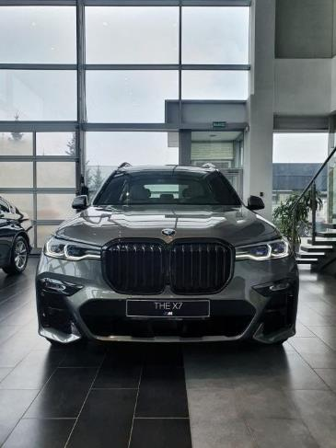
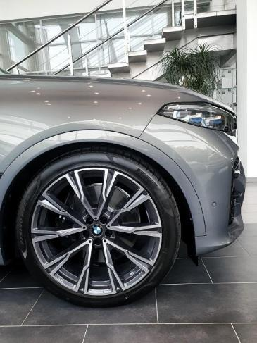
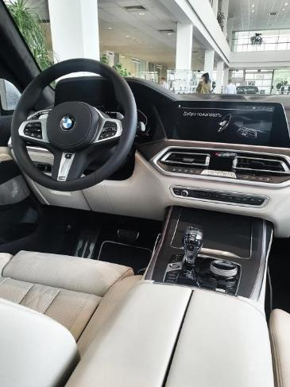
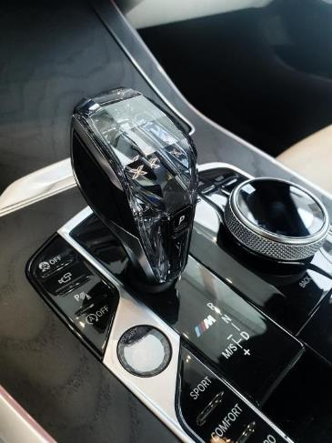
Контент-план
Виды контента:
развлекательный – продавец месяца, выдача нового автомобиля, конкурсы;
продающий – автомобили в наличии, сервисные акции, программы BMW Bank;
имиджевый – посты с официальные слоганами и центральными имиджами;
информационный – новости BMW Group

Slide 23
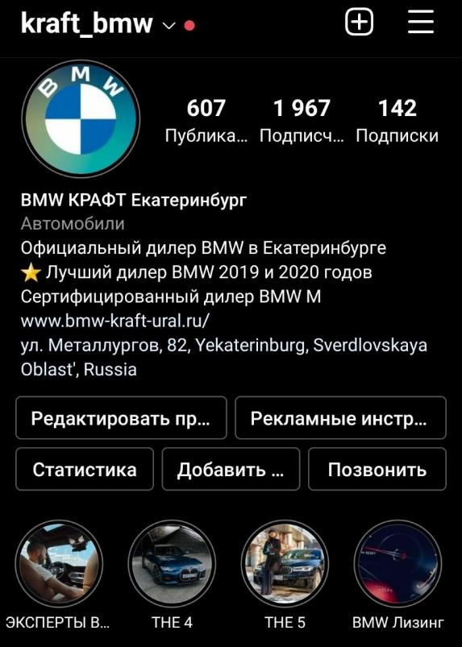
Контент-план
Таблица 10 – Эффективность контент-плана BMW КРАФТ в феврале 2021 г.
 | Результаты, февраль
Охват публикаций | 9130
Количество подписчиков | 1832
Количество реакций | 1157
Коэффициент ER | 13%

Slide 24
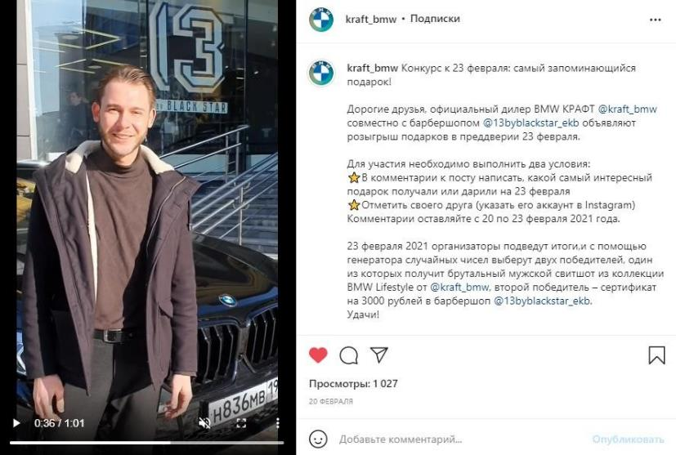
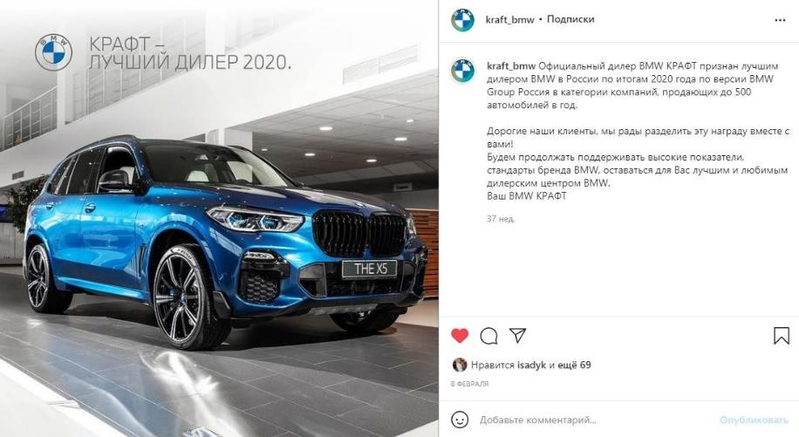
Контент-план
Самые вовлекающие посты в феврале:
Лучший дилер BMW по итогам 2020 года
Конкурс к 23 февраля совместно
с барбершопом 13byblackstar

Slide 25
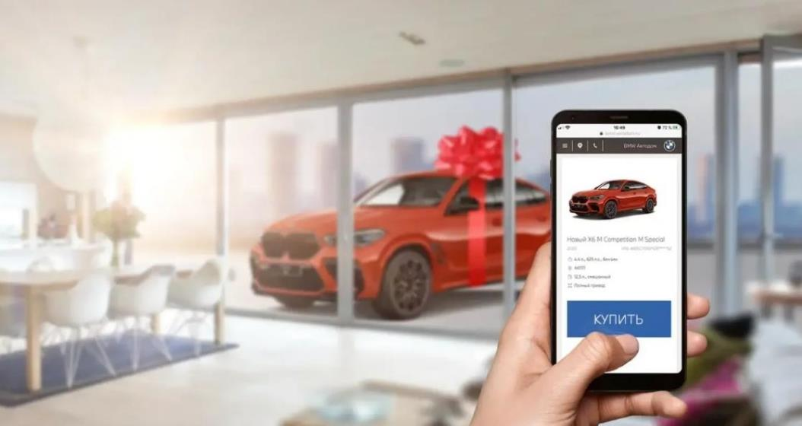
Будущее автобизнеса за digital-продвижением
Интернет-маркетинг – это:
эффективный инструмент,
новый вид рыночного взаимодействия для продажи товаров и услуг,
позволяет сокращать затраты,
ускоряет внедрение инноваций,
способствует повышению качества услуг.

Slide 26
Спасибо за внимание !

